Slide 1






LỊCH SỬ
CUỘC KHẨN HOANG Ở
ĐÀNG TRONG

Slide 2


Khởi động

Slide 3

Chính quyền nhà Lê suy yếu
Các tập đoàn phong kiến xâu xé lẫn nhau tranh giành ngai vàng.
Tình hình nước ta vào đầu thế kỉ XVI như thế nào?
Cả 2 ý kiến trên.
A
B
C

Slide 4
Đất nước bị nước ngoài xâm lược.
Đất nước bị chia cắt. Nhân dân cực khổ. Sản xuất không phát triển được.
Cuộc xung đột giữa các tập đoàn phong kiến gây ra hậu quả gì?
Dân ở mọi địa phương tranh giành đất đai.
A
B
C

Slide 5
LỊCH SỬ
CUỘC KHẨN HOANG Ở
ĐÀNG TRONG

Slide 6
Khám phá

Slide 7


Các chúa Nguyễn tổ chức khai hoang
Nội dung
Kết quả của cuộc khai hoang

Slide 8


Trước thế kỉ XVI, từ sông Gianh vào phía nam tình hình như thế nào?
ọ
1
Các chúa Nguyễn tổ chức khai hoang
Đọc nội dung SGK/55 : “Trước thế kỉ XVI… khai phá , làm ăn.” và trả lời câu hỏi:

Slide 9
Trước thế kỉ XVI, từ sông Gianh vào phía nam tình hình như thế nào?
ọ
Trước thế kỉ XVI, từ sông Gianh vào phía nam, đất hoang còn nhiều, xóm làng và dân cư thưa thớt. Từ lâu, những người nông dân nghèo khổ ở phía bắc đã di cư vào đây khai phá, làm ăn.

Slide 10
ọ
Đất hoang còn nhiều
Trước thế kỉ XVI, từ sông Gianh vào phía nam
Dân cư thưa thớt

Slide 11
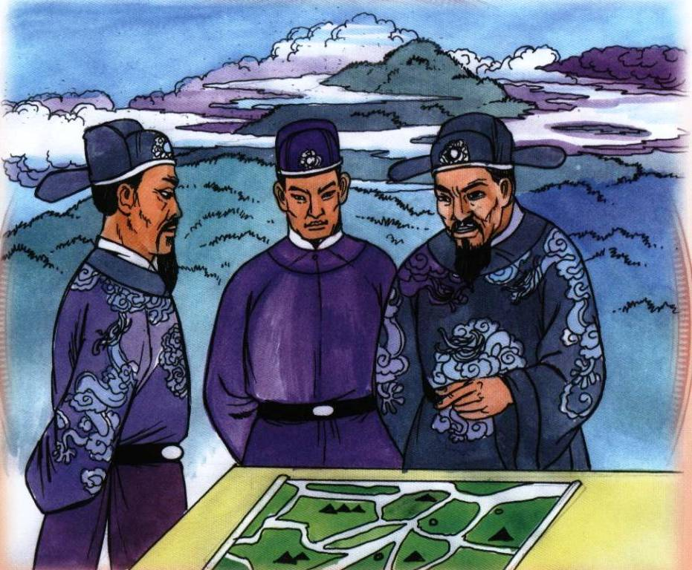
Cuèi thÕ kØ XVI, c¸c chóa NguyÔn rÊt quan t©m ®Õn viÖc khÈn hoang më réng diÖn tÝch s¶n xuÊt.

Slide 12
Ai là lực lượng chính trong cuộc khẩn hoang?
Các chúa Nguyễn đã có những biện pháp gì giúp dân khẩn hoang?
Đọc nội dung SGK/56 : “Cuối thế kỉ XVI… ngày càng trù phú.” và trả lời các câu hỏi:
1
Đoàn người khẩn hoang đi đến những đâu?
2
3

Slide 13

Ai là lực lượng chính trong cuộc khẩn hoang?
1
Nông dân, binh lính

Slide 14

Các chúa Nguyễn đã có những biện pháp gì giúp dân khẩn hoang?
2
Nông dân, quân lính được mang cả gia đình vào phía Nam khẩn hoang, lập làng lập ấp.
Những biện pháp của các chúa Nguyễn
Những người đi khẩn hoang được cấp lương thực trong nửa năm và một số nông cụ.

Slide 15
Đoàn người khẩn hoang đi đến những đâu?
3
Họ đến vùng Phú Yên, Khánh Hòa, Nam Trung Bộ, Tây Nguyên, cả đồng bằng sông Cửu Long ngày nay.

Slide 16

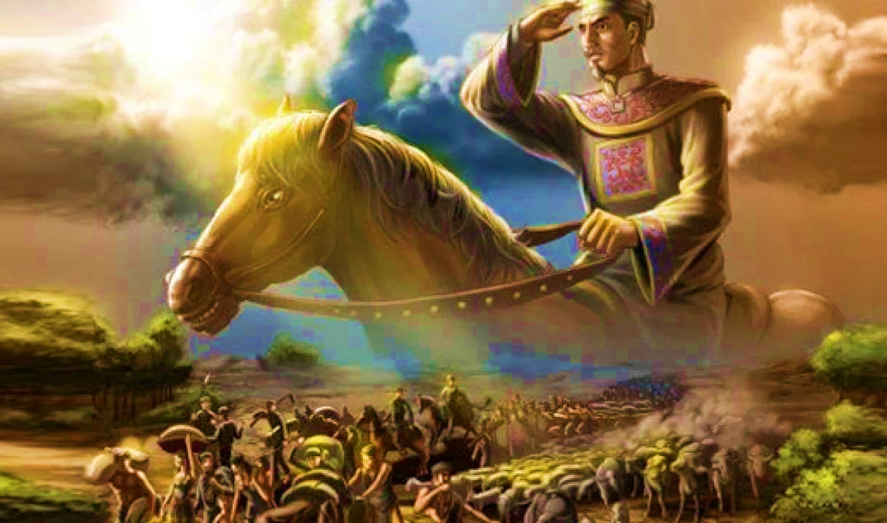

Em hãy mô tả cuộc hành trình của đoàn người khẩn hoang vào phía Nam.

Slide 17
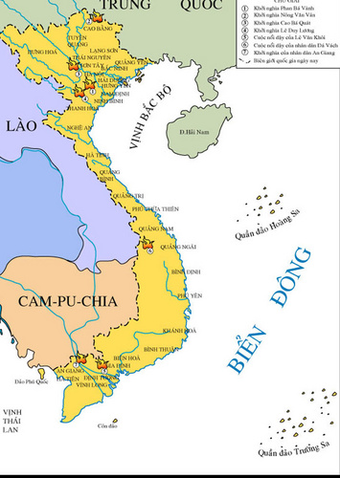

Hành trình của đoàn người khai hoang vào Nam.
ĐÀNG NGOÀI
Sông Gianh
ĐÀNG TRONG
Quảng Nam
Tây Nguyên
Phú Yên
Khánh Hòa
Đồng bằng sông Cửu Long
NAM TRUNG BỘ

Slide 18
Trước thế kỉ XVI, từ sông Gianh -> phía nam
Đất hoang nhiều
Dân cư thưa thớt
Cuối thế kỉ XVI, các chúa Nguyễn khai hoang ở Đàng Trong -> mở rộng diện tích
Cuộc khẩn hoang xúc tiến mạnh mẽ
ĐB Sông Cửu Long
Phú Yên
Khánh Hòa
Nam Trung Bộ
Tây Nguyên

Slide 19

Kết luận
Từ cuối thế kỉ XVI, công cuộc khẩn hoang ở Đàng Trong được xúc tiến mạnh mẽ.

Slide 20
ọ
2
Kết quả của cuộc khai hoang
Đoàn người khẩn hoang đã làm gì ở những nơi họ đến?

Slide 21
Đoàn người khẩn hoang đã làm ở nơi họ đến là:
Khai phá đất để trồng trọt.
Chăn nuôi, buôn bán.
Lập làng, lập ấp.

Slide 22



So sánh tình hình Đàng trong trước và sau khi khẩn hoang?
Tiêu chí so sánh | Trước khi khẩn hoang | Sau khi khẩn hoang
Diện tích
Đất đai
Dân cư, làng xóm
Đến hết vùng quảng Nam
Mở rộng đến hết đồng bằng sông Cửu Long.
Đất hoang còn nhiều
Đất hoang được khai phá,
diện tích đất sử dụng tăng.
Làng xóm, dân cư thưa thớt.
Làng xóm dân cư đông đúc,
ngày càng trù phú.

Slide 23
ọ
2
Kết quả của cuộc khai hoang
Công cuộc khai hoang đã đem lại những kết quả gì?
Ruộng đất được khai phá, xóm làng được hình thành và phát triển. Tình đoàn kết giữa các dân tộc ngày càng bền chặt.

Slide 24
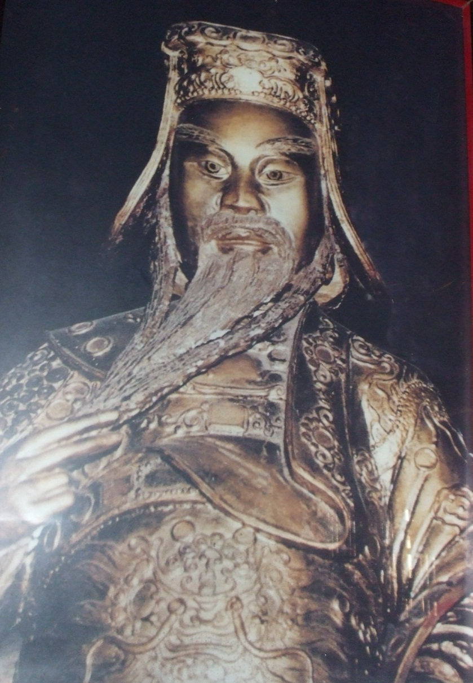
Nguyễn Hữu Cảnh (1650-1700) là người có công lớn đi đầu trong công cuộc khai hoang ở Đàng Trong. Ông là người đặt nền móng cho Sài Gòn – Thành phố Hồ Chí Minh hiện nay.
Chân dung Nguyễn Hữu Cảnh
(1650 – 1700)

Slide 25
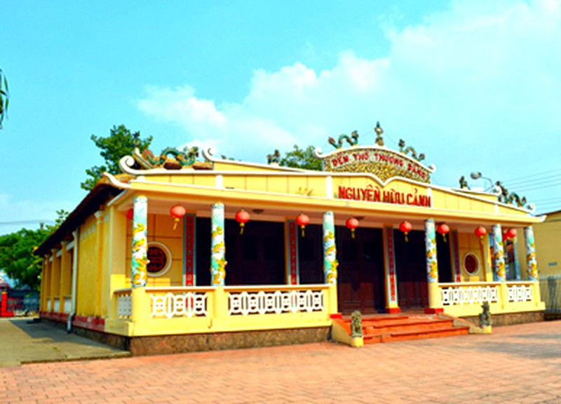
Đền thờ ông Nguyễn Hữu Cảnh
Tại Cù Lao Phố - Biên Hòa

Slide 26
GHI NHỚ
Từ cuối thế kỉ XVI, công cuộc khẩn hoang ở Đàng Trong được xúc tiến mạnh mẽ.
Ruộng đất được khai phá, xóm làng được hình thành và phát triển. Tình đoàn kết giữa các dân tộc ngày càng bền chặt.
Notes:
26

Slide 27
Chúc em học tốt

